Slide 1
Les misconcepten
Diffusie en osmose

Slide 2
De les
Tijdens deze les wordt er uitleg gegeven over diffusie en osmose.
M.b.v. proefjes zullen deze concepten zichtbaar worden gemaakt
Leerconcepten tijdens deze les zijn o.a.: osmose, diffusie, permeabel, semi-permeabel, actief en passief transport

Slide 3
Het weg te vangen misconcept
Misconcept: ‘’Osmose stopt op het moment dat er een evenwicht is ontstaan tussen de concentraties aan de weerszijde van het semi-permeabele membraan (Moor, z.d.).

Slide 4
Oorzaken van dit misconcept
De leerlingen herkennen niet dat in een oplossing altijd water zit. Ze hebben geen juist concept van een chemische oplossing als een stof opgebouwd uit watermoleculen en andere moleculen.
De leerlingen herkennen niet dat de beweging van water een diffusieproces is. De leerlingen herkennen osmose niet als het resultaat van de netto-beweging van water door een semi-permeabel membraan heen.
De leerlingen denken vaak dat bij osmotisch evenwicht ook de diffusie stopt.

Slide 5
Hoe vang je dit misconcept weg?
De leerling dient een juist concept te hebben van:
Een oplossing als chemische samenstelling van water en andere moleculen in een bepaalde verhouding.
De vrije beweging van moleculen in een oplossing of een gas en de temperatuursafhankelijkheid van deze beweging.
Een semi-permeabel (of selectief permeabel) membraan en het effect van de semi-permeabiliteit op de verdeling van moleculen aan weerszijden van een dergelijk membraan.
Diffusiebewegingen in een oplossing en door een semi-permeabel membraan heen.

Slide 6
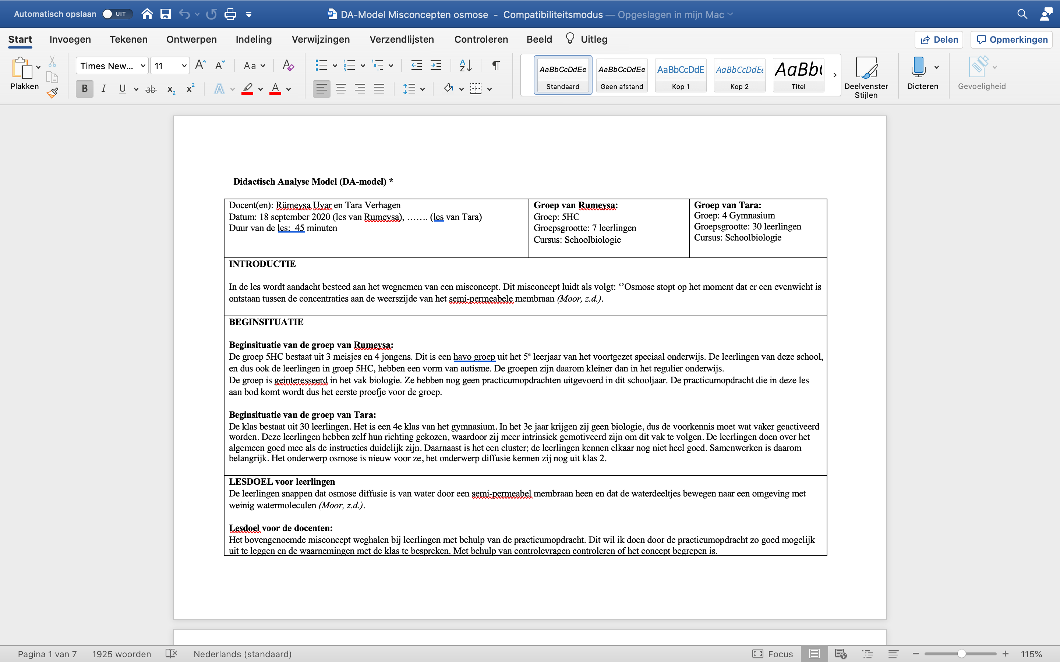
Wat hebben wij gedaan?

Slide 7
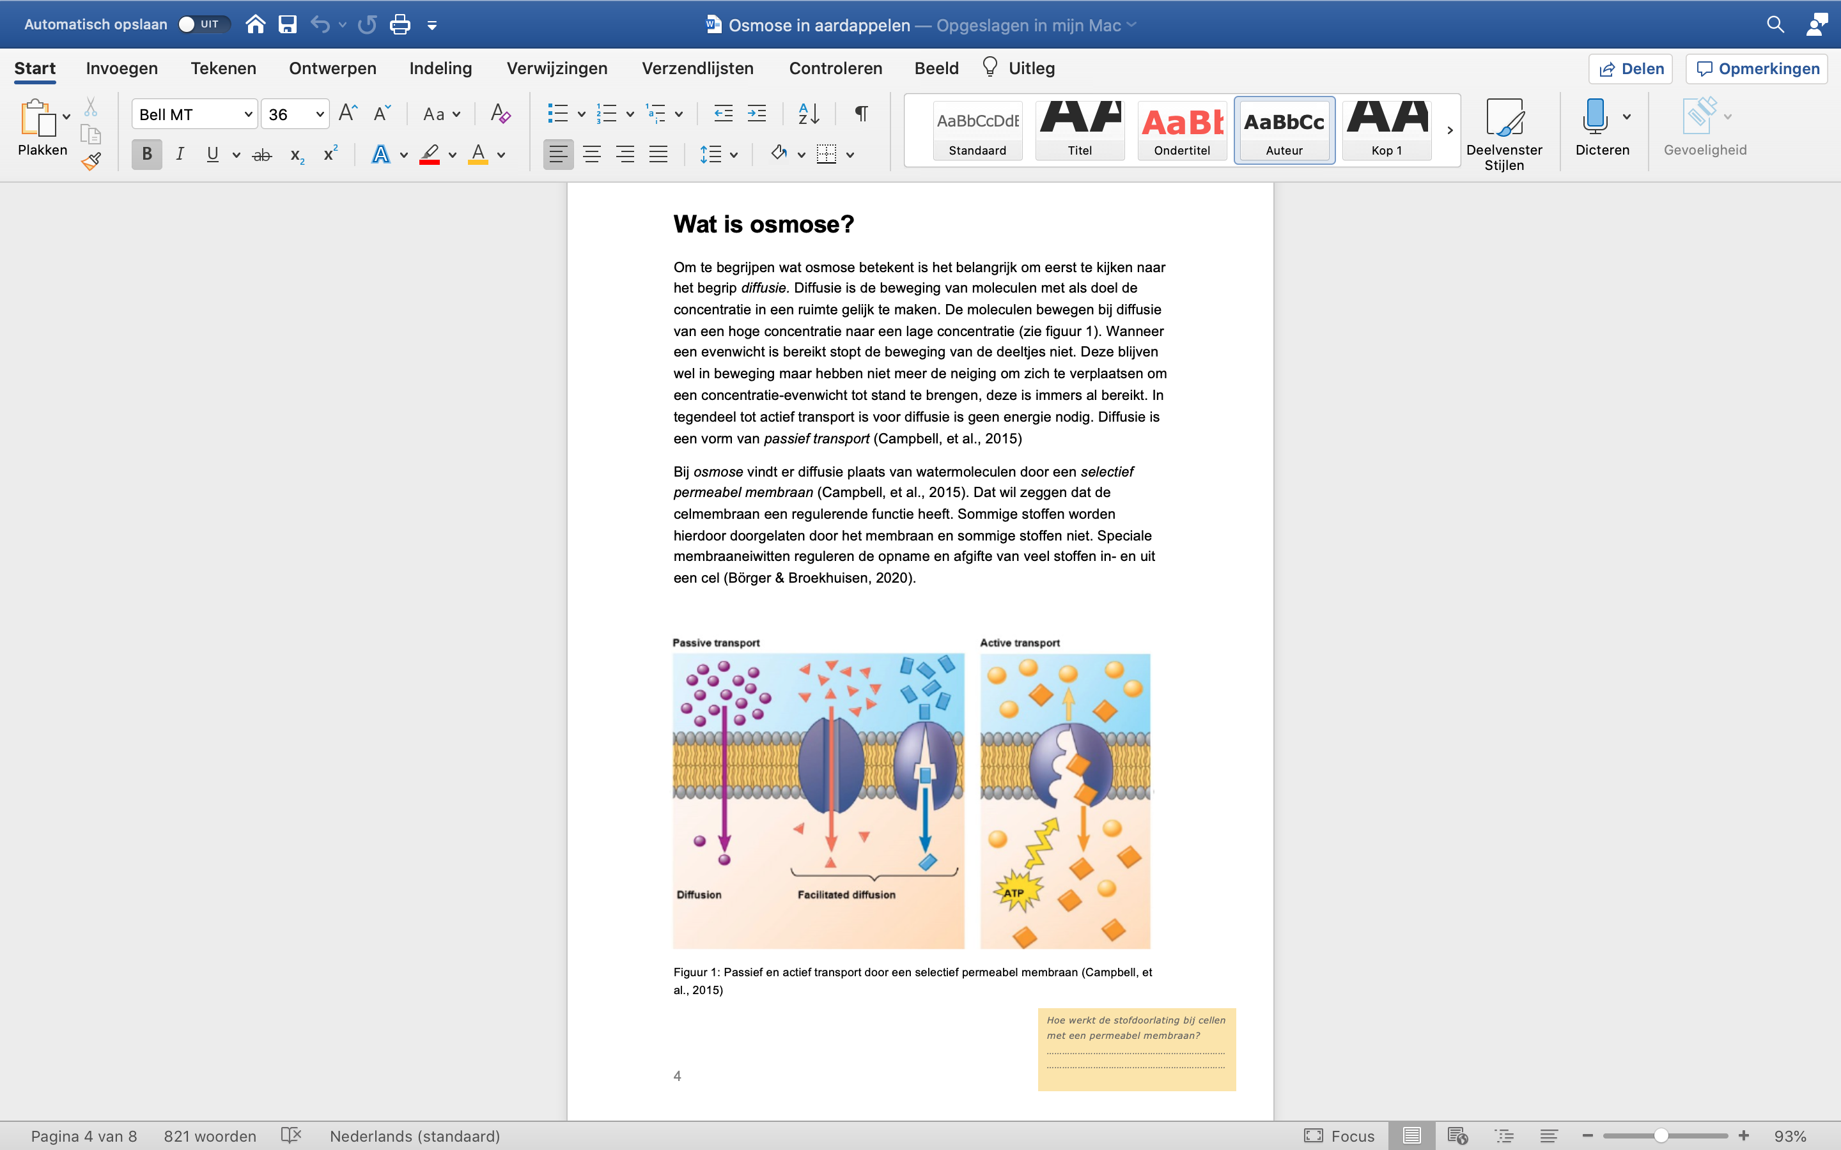

Slide 8
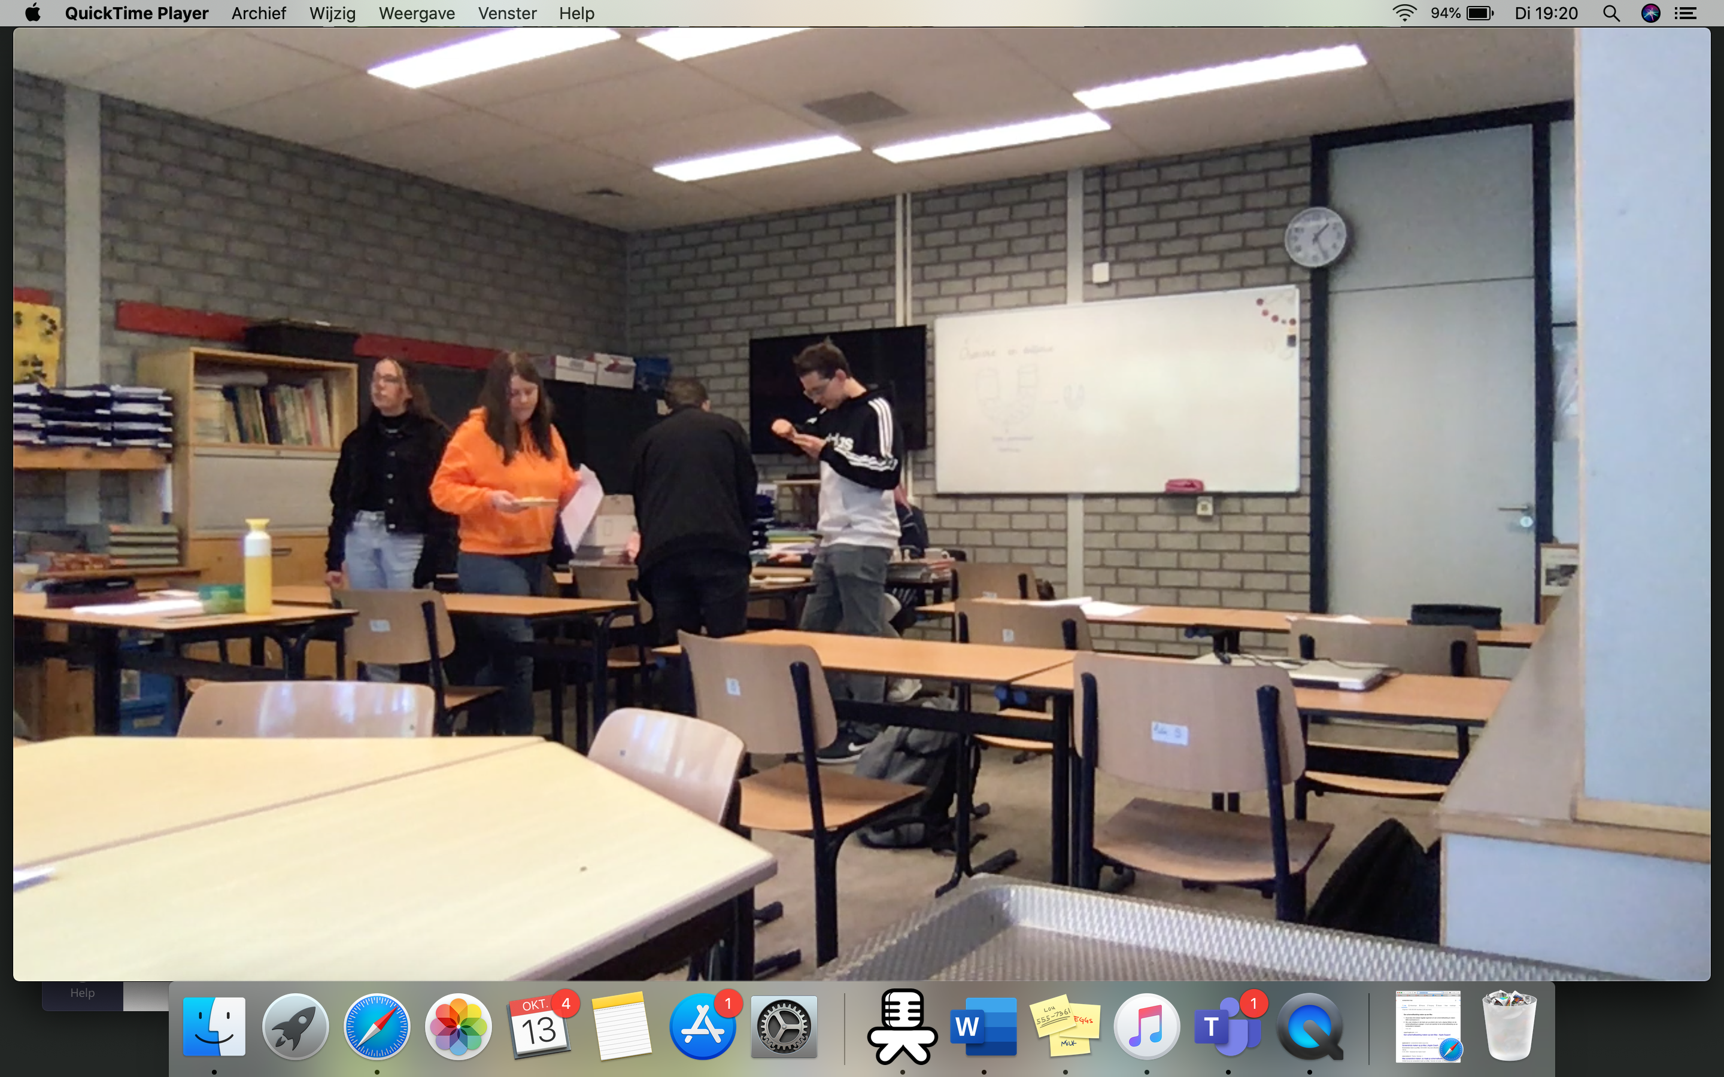
Succes!

